Slide 1
www.allic.be
Antwerp Liability Law and Insurance Chair
ALLIC IV: Indicatieve Tabel 2016:
Kansen en kritiek
Voorzitters: T. Vansweevelt & B. Weyts

Slide 2
Onderzoek
Onafhankelijk, kwaliteitsvol en kritisch onderzoek stimuleren op het vlak van het aansprakelijkheids- en verzekeringsrecht via onder meer doctoraten, publicaties en adviezen.
Onderwijs Via een postacademische vorming (PAVO) in het aansprakelijkheids- en verzekeringsrecht excellent onderwijs aanbieden via een modulesysteem voor de verzekeringssector, advocaten, magistraten, de overheid en studenten.
Dienstverlening Congressen, studieavonden, en expert seminars fungeren als academisch platform voor een interdisciplinaire discussie over onderwerpen uit het aansprakelijkheids- en verzekeringsrecht.

Slide 3
Module 1 | Module 2 | Module 3 | Module 4 | Module 5 | Module 6
AANSPRAKELIJKHEID | SCHADE en SCHADELOOSSTELLING | ALGEMENE PRINCIPES VAN VERZEKERINGSRECHT | PERSOONSVERZEKERINGEN | SCHADEVERZEKERINGEN | GESCHILBESLECHTING en TOEZICHTSMECHANISMEN
Recente wetgeving en ontwikkelingen in de rechtspraak | Schadebegrip en soorten schade (zaakschade, lichamelijke schade, economische schade…) | Totstandkoming verzekeringsovereenkomst (segmentatiebeleid, aanbod, bekwaamheid, polisvoorwaarden, informatieplichten, …) | Actuariële beginselen m.b.t. persoonsverzekeringen | Indemniteitsbeginsel (principe, samenloop, subrogatie, oververzekering, …) | Verjaring (in aansprakelijkheidscontext en verzekeringscontext)
Persoonlijke Aansprakelijkheid | Schadeloosstelling (voorafbestaande toestand, schadebeperkingsplicht, voordeelstoerekening,…) | Uitsluitingen en verval van recht | Relatievermogensrechtelijke en erfrechtelijke aspecten | Aansprakelijkheidsverzekering (dekking in de tijd, leiding van het geschil, belangenconflicten, excepties, rechtstreekse vordering,…) | Procedures (burgerlijke rechter, strafrechter, Raad van State)
Overheidsaansprakelijkheid | Vergoedingswijzen (kapitalisatie, rente,…) | Verplichtingen verzekeringnemer en verzekerde in de looptijd van het contract (informatieplicht, premie, aangifte schadegeval, …) | Privaatrechtelijke aspecten | BA Privéleven | Buitengerechtelijke geschillenbeslechting (ADR, ombud, vaststellingsovereenkomst, …)
Gekwalificeerde fouten | Indicatieve tabel | Verplichtingen verzekeraar in de looptijd van het contract (informatieplicht, verzekeringsprestatie, …) | Fiscale aspecten m.b.t. persoonsverzekeringen | BA Uitbating en levering | Bewijs
Aansprakelijkheid van toezichthouders (onderwijzer, ouders, vrijwilligers,…) | Intresten | Wijzigingen in de loop van de overeenkomst (premie, voorwaarden, …) | Levensverzekering (m.i.v. schuldsaldoverzekering) | BA Vrijwilligers | Expertise
Aansprakelijkheid voor zaken (dieren, gebouwen, producten,…) | Samenloop tussen verschillende vergoedingsstelsels (sociale zekerheid, ziekteverzekering,…) | Einde verzekeringsovereenkomst | Groepsverzekering | BA Beroepen | Toezicht op de verzekeringssector
Causaliteitsleer en knelpunten | Alternatieve vormen van schadeloosstelling (fondsen, fundraising,…) | Big data & privacy | Ziekteverzekering | BA Autoverzekering | Mifid-reglementering
Pluraliteit van oorzaken |  | Verzekeringstussenpersonen | Invaliditeitsverzekering | ABR-verzekeringen | Imd-reglementering
Exoneratie- en vrijwaringsbedingen |  | Collectieve verzekeringen | Vermogensplanning | Brandverzekering | Solvabiliteits-reglementering
Specifieke professionele aansprakelijkheden (bouw, arts, advocaat, bestuurders,…) |  | Mede- en herverzekeringen |  | Rechtsbijstandverzekering | IPR-vraagstukken en internationale geschillen
Specifieke aansprakelijkheidsregimes (milieu, cyberrisk, brand en ontploffing,…) |  | Actuariële en fiscale beginselen |  | Kredietverzekering
 |  |  |  | Specifieke risico’s (milieu, gsm,…)

Slide 4
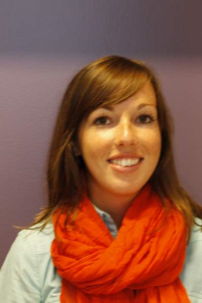
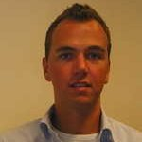
DOCTORAATSONDERZOEK (ALLIC-FINANCIERING)
Steffi Illegems
Financieel toezicht in de verzekeringssector. De invloed op het statuut en de aansprakelijkheid van de verzekeringsondernemingen en verzekeringstussenpersonen
Nick Portugaels
Het statuut en de rol van de vaststellingsovereenkomst bij
verzekeringsgeschillen

Slide 5
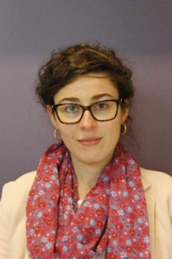
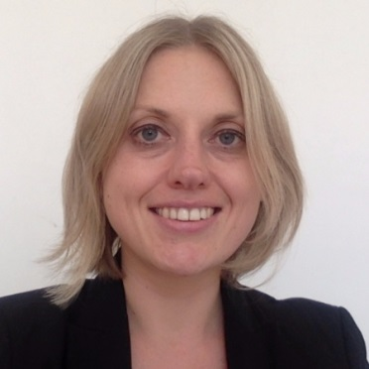
DOCTORAATSONDERZOEK (Start: ALLIC-FINANCIERING)
LARISSA VANHOOFF
Schadevergoedingsfondsen in België
Kim Watts
Compensation funds in a comparative perspective

Slide 6
ALLIC DANKT

Slide 7
Indicatieve Tabel 2016: kansen en kritiek
19 oktober 2017: ALLIC IV
13.40u | De Indicatieve Tabel 2016: krachtlijnen Prof. dr. Britt Weyts (Hoogleraar UAntwerpen, advocaat)
14u10 | Le Tableau Indicatif 2016: critiques et occasions manquées Mr. Daniel De Callatay (Advocaat, UCL en RGAR)
14u50 | Huishoudelijke schade 2017 Mr. Jean-Baptiste Petitat (Advocaat)
15u30 | Koffiepauze
16u00 | De (on)mogelijkheden van de rechter in letselschadedossiers: welke trend gaat de toekomst van het “juridisch meten” van lichamelijke schade bepalen? Dhr. Eddy Lemmens (Magistraat hof van beroep Antwerpen)
16.30u | De Indicative Tabel: zegen of vloek voor de verzekeraar? Dhr, Geert Vandenwijngaert (Adviseur Ethias)
17u00 | Slotrede Prof. Dr. Ludo Cornelis (Hoogleraar em., VUB)
17u30 | Vragenronde

